Slide 1
Quels sont les compétences et le profil des bénévoles au sein des associations?
Me renseigner sur les bénévoles
Sujet important
Intérêt pour les associations
L’importance de la solidarité
Se sentir concerner envers les plus démunis
Expérience personnelle aide dans des associations (comme Emmaus)
sujet qui me touche il y a de plus en plus de personnes dans le besoin à cause de la crise

Slide 2
Les démarches et les technologies utilisées pour réaliser mon étude
Remplir un questionnaire
Effectuer des recherches sur Internet
Utilisation de Google, Word, Internet, mail pour l’interview
Remplir des grilles d’analyse documentaire
Remplir une fiche de travail
ANECDOTE QUI M’A TOUCHEE

Slide 3
Mon Sujet
Les bénévoles en France (Annexe 4)
Le portrait type d’un bénévole en France (Annexe 1+ Document l’INSEE)
Compétences et qualités requises des bénévoles selon les associations (Annexe 2)

Slide 4
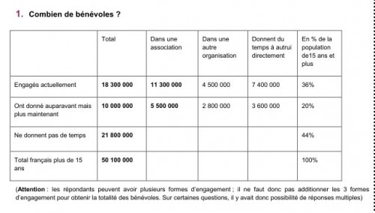
1ère partie:
Chiffres clés des bénévoles en France
L’importance des bénévoles en France
Situation des bénévoles
En 2010

Slide 5
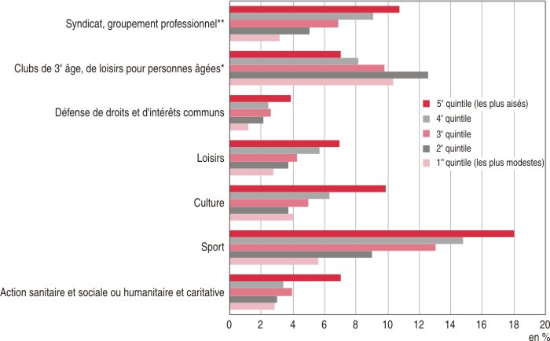
2ème partie:
Répartition des bénévoles / revenus
Répartition des bénévoles / ages / types associations
en %
 | Ensemble | Action sanitaire et sociale ou humanitaire et caritative | Sport | Culture | Loisirs | Défense de droits et d’intérêts communs | Clubs de 3e âge, de loisirs pour personnes âgées* | Syndicat, groupement professionnel**
Sexe
Hommes | 35,6 | 3,5 | 15,4 | 5,5 | 5,0 | 2,2 | 8,3 | 8,1
Femmes | 29,9 | 4,6 | 9,5 | 6,3 | 4,5 | 2,7 | 10,7 | 6,5
Âge
16-24 ans | 26,3 | 2,1 | 17,1 | 4,6 | 2,7 | 0,7 | - | 1,9
25-39 ans | 32,7 | 3,4 | 14,1 | 5,4 | 3,2 | 3,3 | - | 8,6
40-59 ans | 34,4 | 4,0 | 12,7 | 6,0 | 5,0 | 3,0 | - | 11,8
60 -74 ans | 36,9 | 6,9 | 10,7 | 8,7 | 7,9 | 2,3 | 7,3 | 2,6
75 ans et + | 27,6 | 3,4 | 4,0 | 3,6 | 4,5 | 1,5 | 13,6 | 1,7
Ensemble | 32,6 | 4,1 | 12,3 | 5,9 | 4,7 | 2,5 | 9,6 | 7,3

Slide 6
3ème partie:
Motivations des bénévoles
Leurs qualités, compétences, objectifs
Leurs rôles dans l’association
Comment doivent-ils être avec les personnes en difficultés

Slide 7
Le bilan de mon étude
J’ai énormément appris sur ce sujet
Expérience enrichissante
L’interview avec un bénévole des restos du cœur a été très instructive
J’ai été émue par les histoires de certaines personnes en difficulté
Aucun
Points positifs :
Points négatifs:

